Slide 1
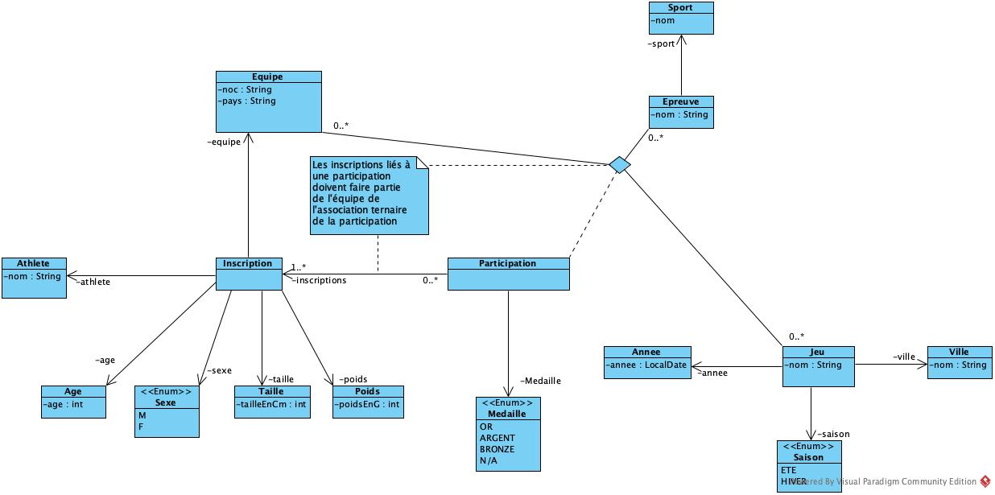
Diagramme de classe - UML

Slide 2
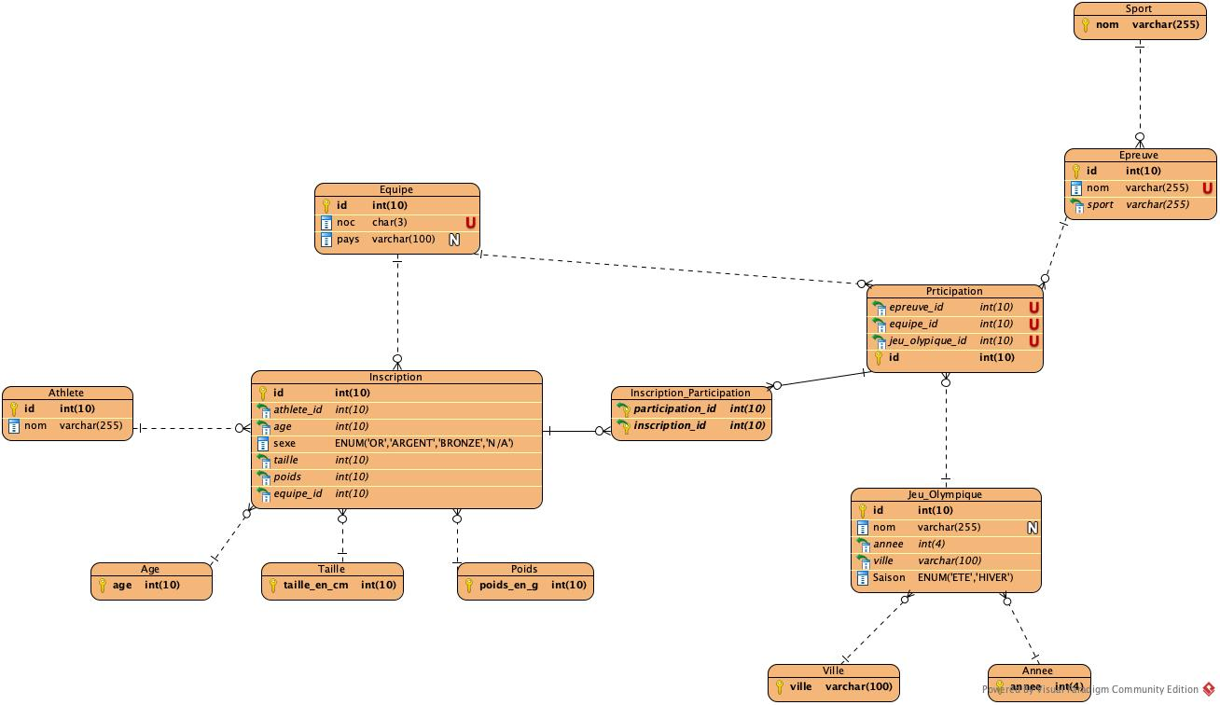
Modèle physique des données - ERD

Slide 3
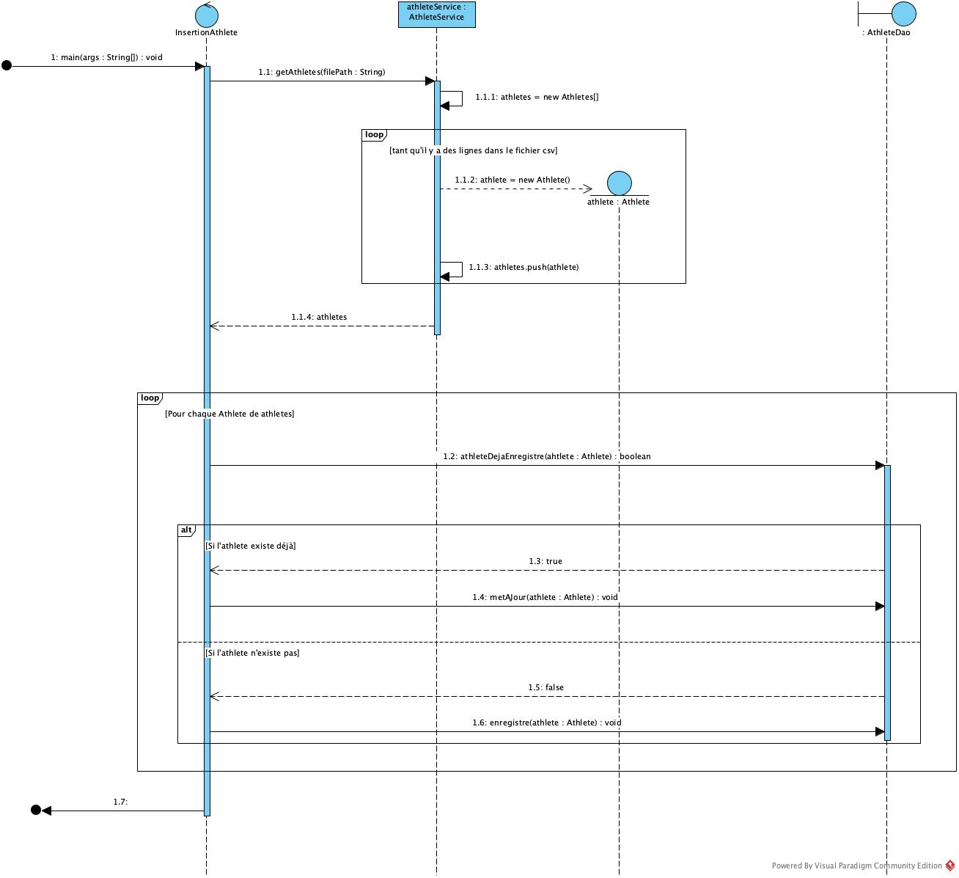
Diagramme de séquence – UML Insertion d’un Athlète

